Slide 1
GIT
Programação aplicada à engenharia cartográfica
Prof. Dr. Maurício Carvalho Mathias de Paulo
Prof. Me. Raphael Luiz França Greco
Rio de Janeiro-RJ, 2025

Slide 2
Sumário

Slide 3
Introdução

Slide 4
Objetivo

Slide 5
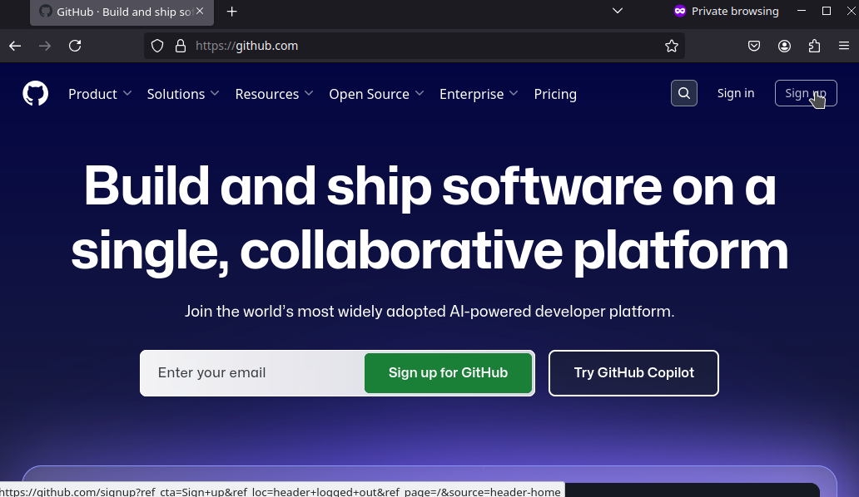
GitHub
Acessar https://github.com e criar uma conta.
Essas credenciais serão usadas no VSCodium para baixar código e submeter alterações.

Slide 6
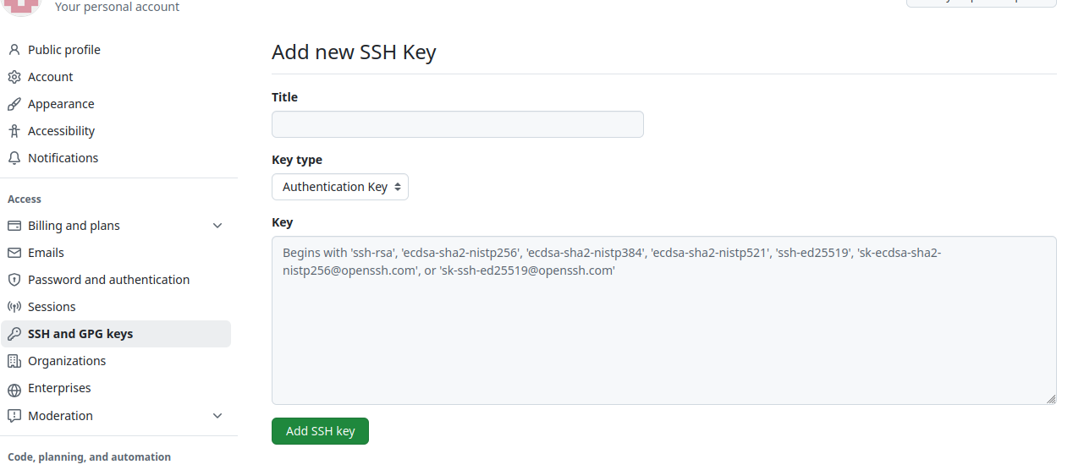
GitHub
Autorização do computador de trabalho
Para acessar o GitHub de uma máquina é necessário enviar a chave SSH da máquina para o GitHub.
Criar chave no Linux:
  No terminal: ssh-keygen
  Abrir arquivo .pub gerado
  Copiar para o GitHub (Settings→ SSH and GPG Keys → New SSH Key

Slide 7
Instalação do Git
Windows (no powershell):
  winget install Git.Git
Linux (shell):
  apt install git
Após a instalação, inserir as suas credenciais (no shell):
  git config –global user.email “you@example.com”
  git config –global user.name “Your Name”
Caso ainda não tenha instalado, essa é a hora de instalar o VSCodium
  Windows: winget VSCodium.VSCodium
  Linux: snap install codium

Slide 8
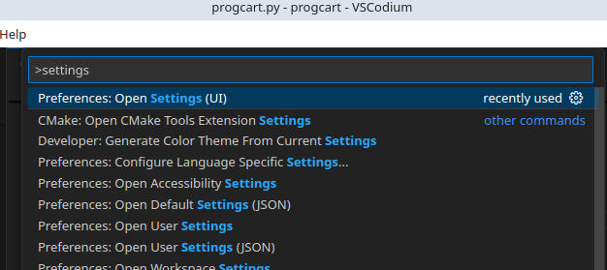
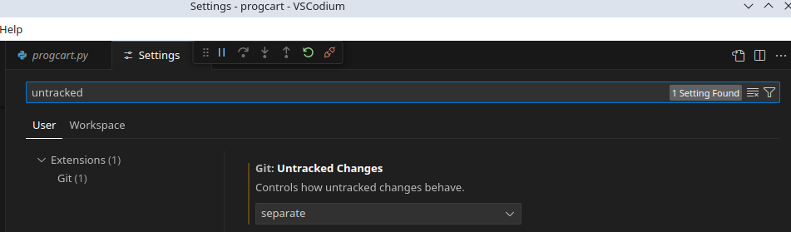
Git no VSCodium
Separando arquivos já registrados
Separar “tracked” de “untracked”para não funcdir os arquivos que não fazem parte do código-fonte.
Ctlr+Shift+P:

Slide 9
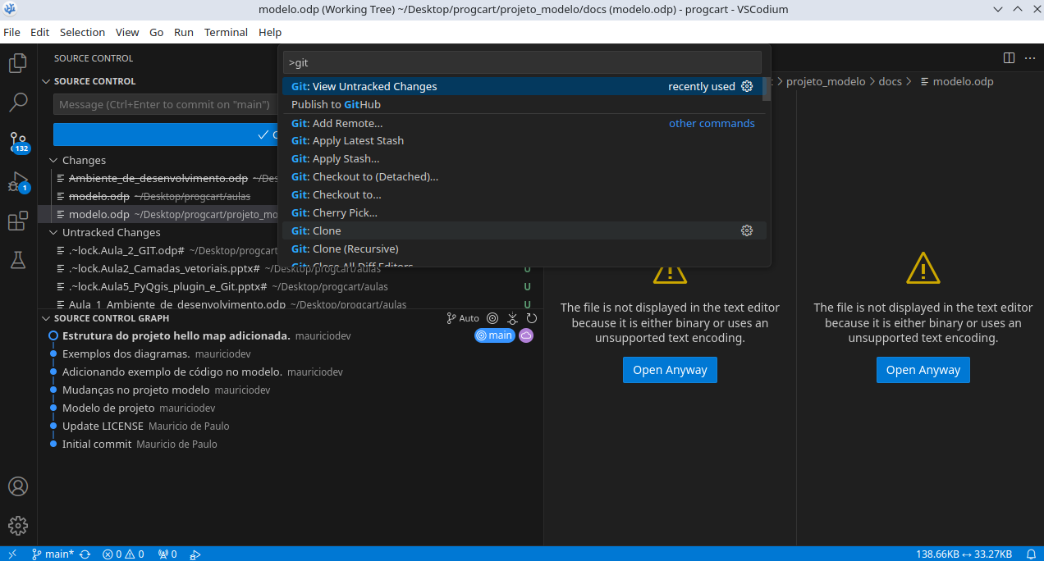
Abrindo um repositório Git
Git: Clone obtém arquivos do repositório
Endereço do repositório:
git@github.com:mauriciodev/progcart.git

Slide 10
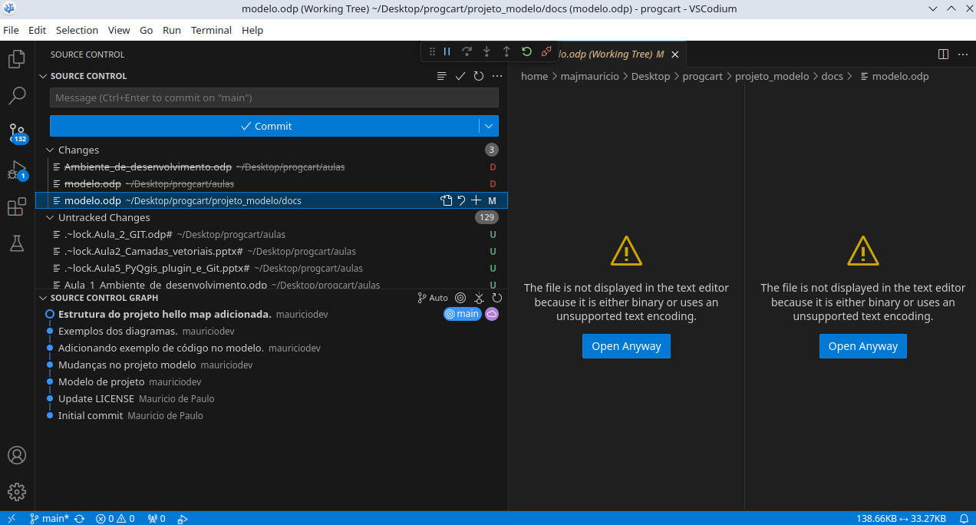
Git no VSCodium
Separando arquivos já registrados
Adicionar ao próximo Commit
Aba de controle de versões
Arquivos
Controlados e não controlados (untracked)
Fecha um Commit
(um pacote de mudanças)
Branch atual
Histórico de Commits.
Sincronizar branch com o servidor (baixa e envia Commits)

